Slide 1

Übernahme von Kostendaten aus SAP in IPS
Prinzipieller Aufbau

Slide 2
Prinzipielles Vorgehen
Prinzipielles Vorgehen
Bei Kostenangaben werden die Originaldaten in SAP vorgehalten und gepflegt, sollen aber ‚gleichzeitig‘ in IPS genutzt werden.
Regelmäßiger Abgleich notwendig
Export in SAP: Alle Objekte sind eindeutig gekennzeichnet.
IPS übernimmt geänderte Angaben.
Zusatzangaben zu den Objekten existieren in IPS und ‚überleben‘ den Abgleich.
Notes:
Abwassertechnik hat vielerlei Arten von Anlagen mit verschiedenen Verfahrenstechniken
Abwassertechnik hat vielerlei Arten von Informationen aus unterschiedlichen Quellen
Betriebsdaten haben immer einen Zeitstempel
Betriebsdaten gelten immer für einen Zeitraum
ONLINE-Beobachtung/Aktion
OFFLINE: Archive, immer Statistiken
Am besten überall: Intranet
Am besten in vertrauter Form: Browser

Slide 5
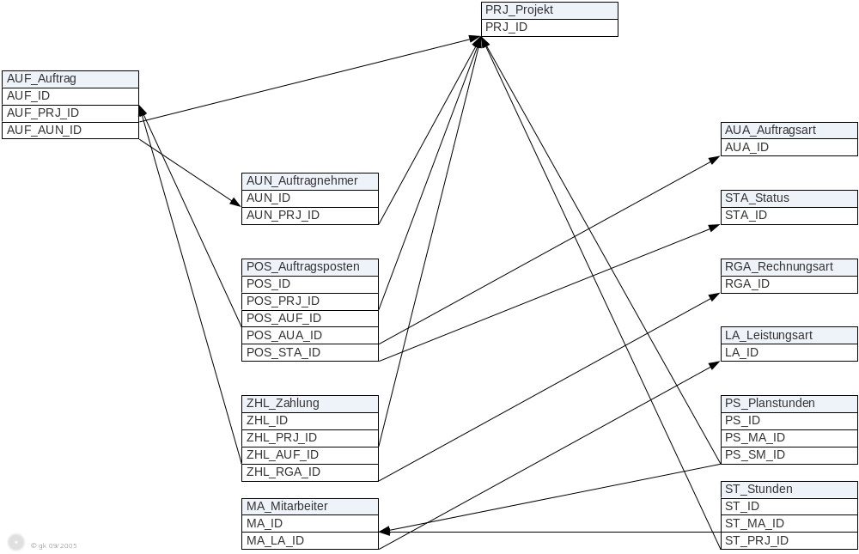
SAP-IPS-Schnittstellen-relevante
Tabellen und Beziehungen
Tabellen und Beziehungen
Notes:
Abwassertechnik hat vielerlei Arten von Anlagen mit verschiedenen Verfahrenstechniken
Abwassertechnik hat vielerlei Arten von Informationen aus unterschiedlichen Quellen
Betriebsdaten haben immer einen Zeitstempel
Betriebsdaten gelten immer für einen Zeitraum
ONLINE-Beobachtung/Aktion
OFFLINE: Archive, immer Statistiken
Am besten überall: Intranet
Am besten in vertrauter Form: Browser

Slide 6
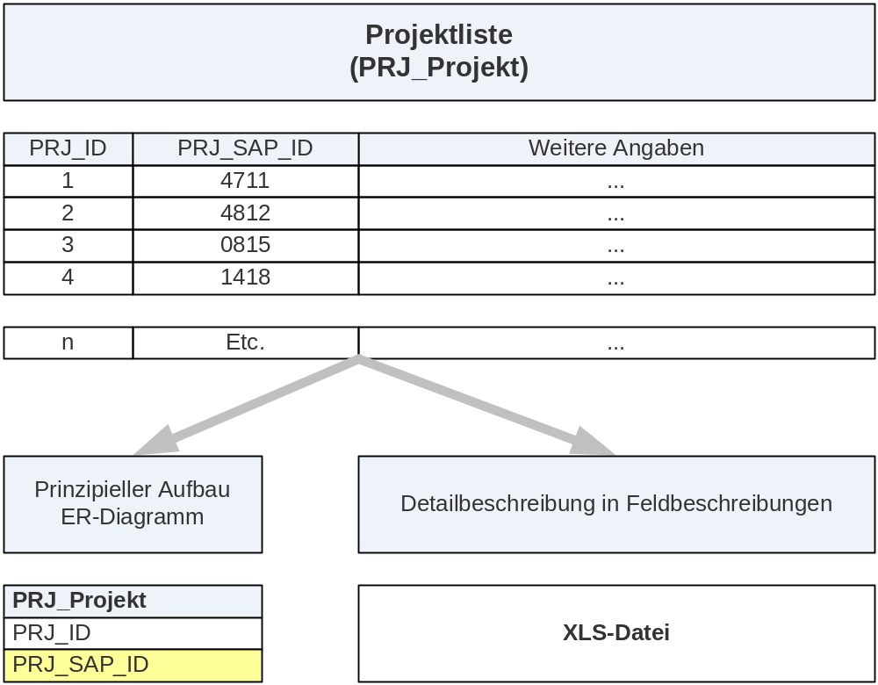
Systematik am Beispiel ‚Projekt‘ in IPS
Systematik am Beispiel
Notes:
Abwassertechnik hat vielerlei Arten von Anlagen mit verschiedenen Verfahrenstechniken
Abwassertechnik hat vielerlei Arten von Informationen aus unterschiedlichen Quellen
Betriebsdaten haben immer einen Zeitstempel
Betriebsdaten gelten immer für einen Zeitraum
ONLINE-Beobachtung/Aktion
OFFLINE: Archive, immer Statistiken
Am besten überall: Intranet
Am besten in vertrauter Form: Browser

Slide 7
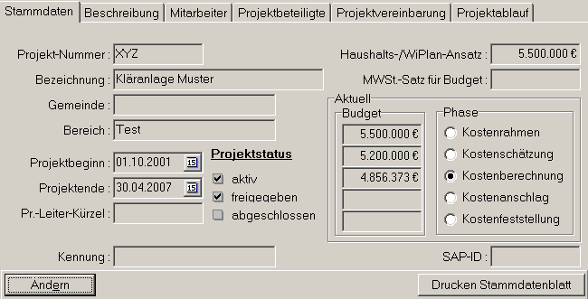
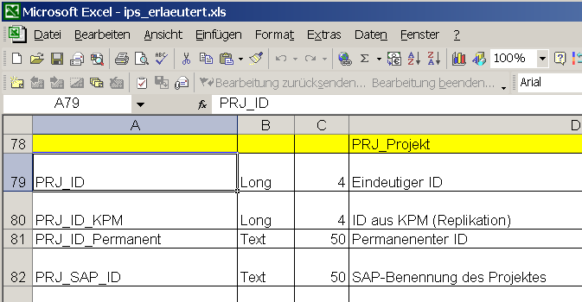
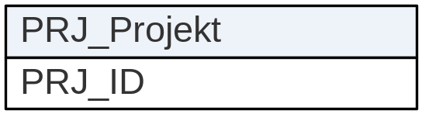
PRJ_Projekt ( = zentrales Objekt )
PRJ_Projekt
Notes:
Abwassertechnik hat vielerlei Arten von Anlagen mit verschiedenen Verfahrenstechniken
Abwassertechnik hat vielerlei Arten von Informationen aus unterschiedlichen Quellen
Betriebsdaten haben immer einen Zeitstempel
Betriebsdaten gelten immer für einen Zeitraum
ONLINE-Beobachtung/Aktion
OFFLINE: Archive, immer Statistiken
Am besten überall: Intranet
Am besten in vertrauter Form: Browser

Slide 9
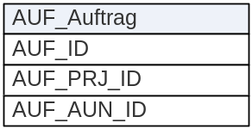
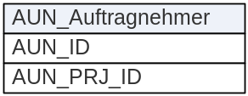
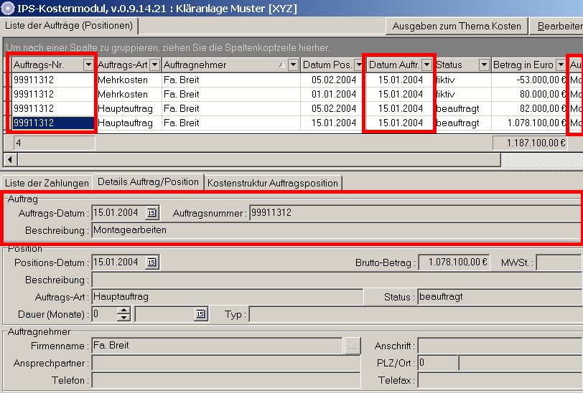
AUF_Auftrag + AUN_Auftragnehmer
AUF_Auftrag + AUN_Auftragnehmer
n
1
1
1
n
Notes:
Abwassertechnik hat vielerlei Arten von Anlagen mit verschiedenen Verfahrenstechniken
Abwassertechnik hat vielerlei Arten von Informationen aus unterschiedlichen Quellen
Betriebsdaten haben immer einen Zeitstempel
Betriebsdaten gelten immer für einen Zeitraum
ONLINE-Beobachtung/Aktion
OFFLINE: Archive, immer Statistiken
Am besten überall: Intranet
Am besten in vertrauter Form: Browser

Slide 10
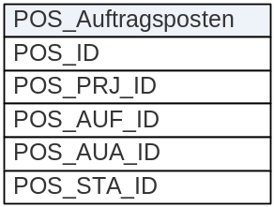
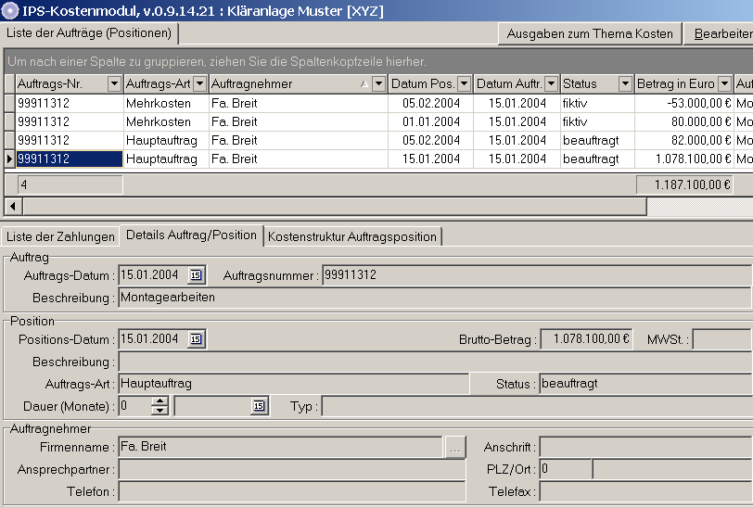
POS_Auftragsposten
POS_Auftragsposition
1
n
n
n
1
Notes:
Abwassertechnik hat vielerlei Arten von Anlagen mit verschiedenen Verfahrenstechniken
Abwassertechnik hat vielerlei Arten von Informationen aus unterschiedlichen Quellen
Betriebsdaten haben immer einen Zeitstempel
Betriebsdaten gelten immer für einen Zeitraum
ONLINE-Beobachtung/Aktion
OFFLINE: Archive, immer Statistiken
Am besten überall: Intranet
Am besten in vertrauter Form: Browser

Slide 11
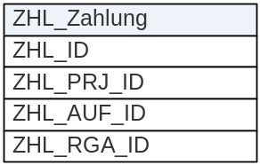
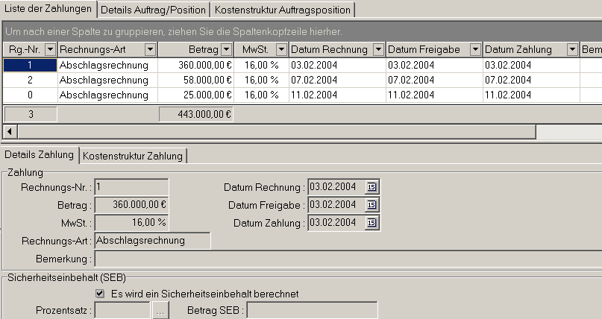
ZHL_Zahlung
ZHL_Zahlung
1
n
n
n
1
Notes:
Abwassertechnik hat vielerlei Arten von Anlagen mit verschiedenen Verfahrenstechniken
Abwassertechnik hat vielerlei Arten von Informationen aus unterschiedlichen Quellen
Betriebsdaten haben immer einen Zeitstempel
Betriebsdaten gelten immer für einen Zeitraum
ONLINE-Beobachtung/Aktion
OFFLINE: Archive, immer Statistiken
Am besten überall: Intranet
Am besten in vertrauter Form: Browser

Slide 12
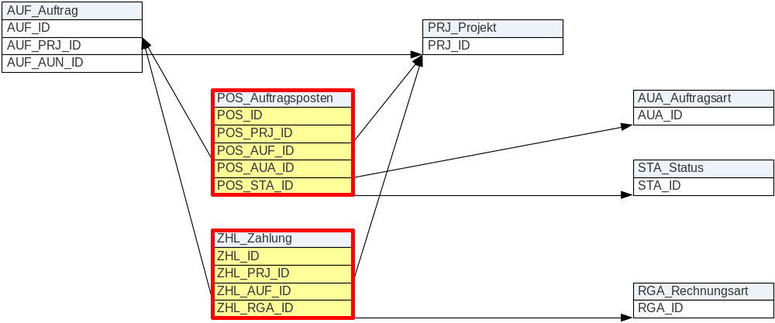
Gesamtbild für Kosten
Gesamtbild Kosten
Notes:
Abwassertechnik hat vielerlei Arten von Anlagen mit verschiedenen Verfahrenstechniken
Abwassertechnik hat vielerlei Arten von Informationen aus unterschiedlichen Quellen
Betriebsdaten haben immer einen Zeitstempel
Betriebsdaten gelten immer für einen Zeitraum
ONLINE-Beobachtung/Aktion
OFFLINE: Archive, immer Statistiken
Am besten überall: Intranet
Am besten in vertrauter Form: Browser

Slide 13
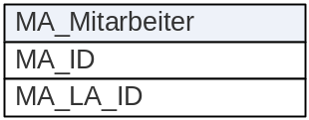
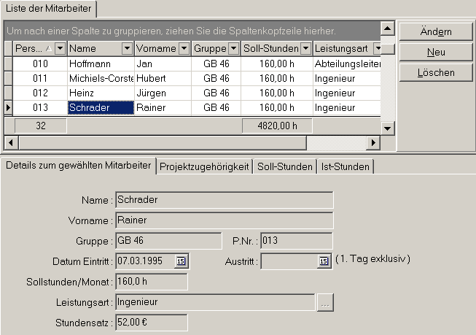
MA_Mitarbeiter
MA_Mitarbeiter
Notes:
Abwassertechnik hat vielerlei Arten von Anlagen mit verschiedenen Verfahrenstechniken
Abwassertechnik hat vielerlei Arten von Informationen aus unterschiedlichen Quellen
Betriebsdaten haben immer einen Zeitstempel
Betriebsdaten gelten immer für einen Zeitraum
ONLINE-Beobachtung/Aktion
OFFLINE: Archive, immer Statistiken
Am besten überall: Intranet
Am besten in vertrauter Form: Browser

Slide 14
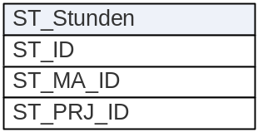

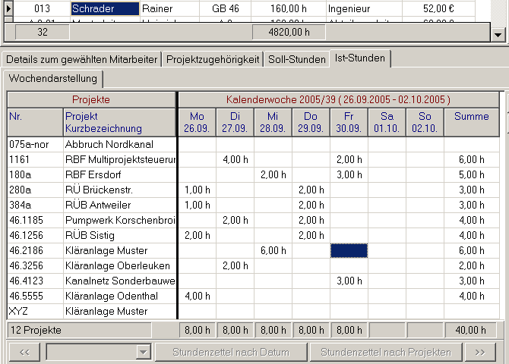
ST_Stunden ( Ist-Stunden )
MA_Mitarbeiter
Notes:
Abwassertechnik hat vielerlei Arten von Anlagen mit verschiedenen Verfahrenstechniken
Abwassertechnik hat vielerlei Arten von Informationen aus unterschiedlichen Quellen
Betriebsdaten haben immer einen Zeitstempel
Betriebsdaten gelten immer für einen Zeitraum
ONLINE-Beobachtung/Aktion
OFFLINE: Archive, immer Statistiken
Am besten überall: Intranet
Am besten in vertrauter Form: Browser

Slide 15
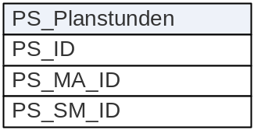
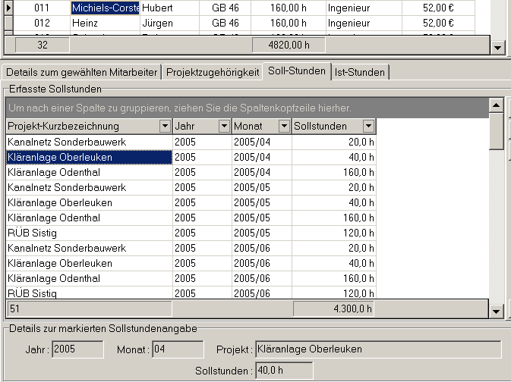
PS_Planstunden ( Soll-Stunden )
MA_Mitarbeiter
Notes:
Abwassertechnik hat vielerlei Arten von Anlagen mit verschiedenen Verfahrenstechniken
Abwassertechnik hat vielerlei Arten von Informationen aus unterschiedlichen Quellen
Betriebsdaten haben immer einen Zeitstempel
Betriebsdaten gelten immer für einen Zeitraum
ONLINE-Beobachtung/Aktion
OFFLINE: Archive, immer Statistiken
Am besten überall: Intranet
Am besten in vertrauter Form: Browser

Slide 16
Gesamtbild inkl. aller Verzeichnisse
Gesamtbild Kosten
Notes:
Abwassertechnik hat vielerlei Arten von Anlagen mit verschiedenen Verfahrenstechniken
Abwassertechnik hat vielerlei Arten von Informationen aus unterschiedlichen Quellen
Betriebsdaten haben immer einen Zeitstempel
Betriebsdaten gelten immer für einen Zeitraum
ONLINE-Beobachtung/Aktion
OFFLINE: Archive, immer Statistiken
Am besten überall: Intranet
Am besten in vertrauter Form: Browser

